Slide 1


阳光能源集团电子报
2019年第二十八期

Slide 2

最美劳动者 敬业阳光人 —— 03
今天，致敬老师勿忘师恩 —— 06

Slide 3

最美劳动者 敬业阳光人
日前，市总工会在全市职工中开展了锦州市第三届“最美劳动者”评选活动。经各县(市)区总工会、市直机关工会和直属基层工会推荐,评审组委会初评,确定50名同志为锦州市第三届“最美劳动者”候选人,今日锦州日报B2-B3版刊登候选人名单，其中我司员工张兴权作为候选人之一参与评选。
张兴权是锦州阳光能源有限公司切方班班长,在平凡的工作岗位上,他始终兢兢业业、吃苦耐劳,对待工作勤恳付出、任劳任怨。自2011年加入公司,至今已8个年头,从最初的毛头小子成长为今天生产部的骨干力量,有过困难,有过挫折,有过迷茫,但他始终坚信,只要肯努力、讲奉献,就没有做不到的事。他始终以一个优秀员工的标准严格要求自己，得到了班组员工和生产部领导的充分肯定和广泛赞誉。曾被评

Slide 4
为公司优秀岗位标兵、优秀管理标兵。
相信用汗水和智慧默默付出的他一定会收获属于自己的光辉篇章，劳动最光荣、劳动最崇高、劳动最伟大、劳动最美丽，让我们为身边的榜样喝彩！为每一位奋斗的阳光人致敬点赞！

Slide 5
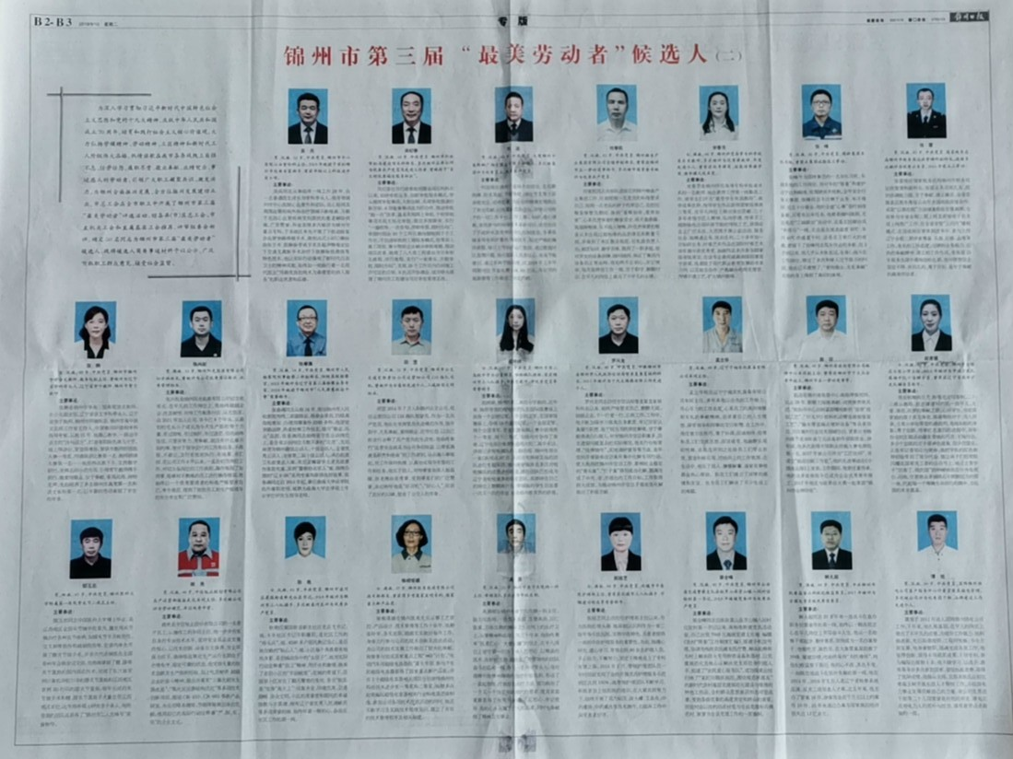
2019年9月10日锦州日报——锦州市第三届“最美劳动者”候选人（二）

Slide 6

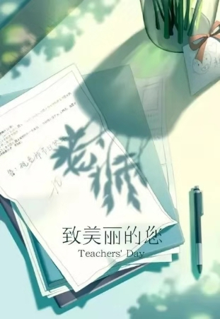
今天，致敬老师勿忘师恩
老师是伏在案上忙碌批改作业的身影，老师是讲台上最美丽的风景，老师是传道授业解惑时的引路人。
阳光能源也有这样一群人，以工作现场为课堂，陪伴员工成长。我司的老员工与新入职、转岗员工建立师徒关系，帮助他们解疑释惑、提升技能，成为他们学习的榜样。对师傅而言，徒弟的成长就是他们的骄傲。对徒弟们来说，要牢记师傅的教诲，不辜负师傅的栽培和期望！
今天是中国第35个教师节，让我们向最可爱的师傅致敬、向辛勤工作的阳光人致敬！

Slide 7

2019-9-10

